Slide 1


TRƯỜNG TIỂU HỌC VĨNH QUỲNH
Ban gi¸m hiÖu dù giê
NHIỆT LIỆT CHÀO MỪNG
Quý thầy giáo, cô giáo về dự giờ lớp 1A10
MÔN: TIẾNG VIỆT
GIÁO VIÊN THỰC HIỆN :PHAN THỊ THẢO

Slide 2

Khởi động

Slide 3

Kiểm tra bài cũ
1
khe đá
2
Mẹ có cá kho khế.
c¸ kho
Cá mè
4
3

Slide 4

1. Làm quen

Slide 5
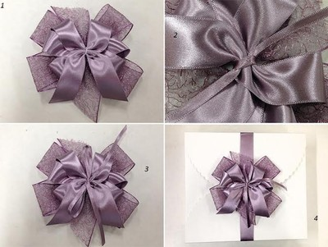



Slide 6
1. Làm quen
nơ
n
ơ
(nờ - ơ - nơ)
n
nơ
n – N –
n

Slide 8
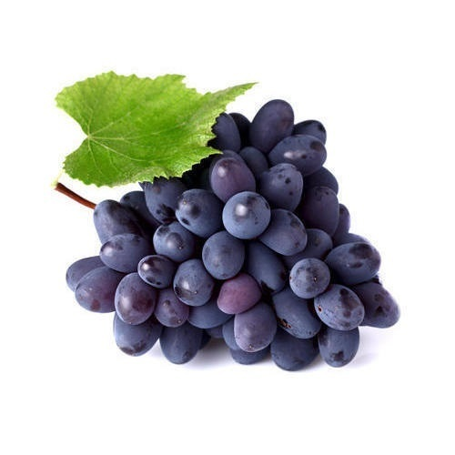
Quả gì màu tím trên giàn
Từng chùm chín mọng mang toàn chữ O?

Slide 9
nho
nh
o
nh
nho
(nhờ - o - nho)
nh – Nh –
nh

Slide 10
n - nh
nho
nơ

Slide 11
nh
h
n

Slide 12


Slide 13

THƯ GIÃN

Slide 15
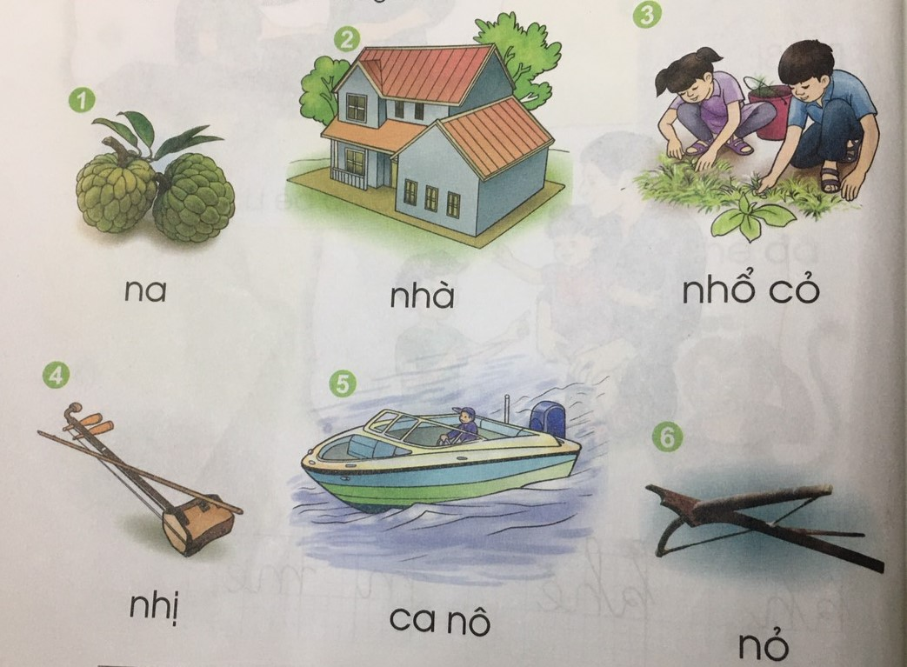

Slide 16
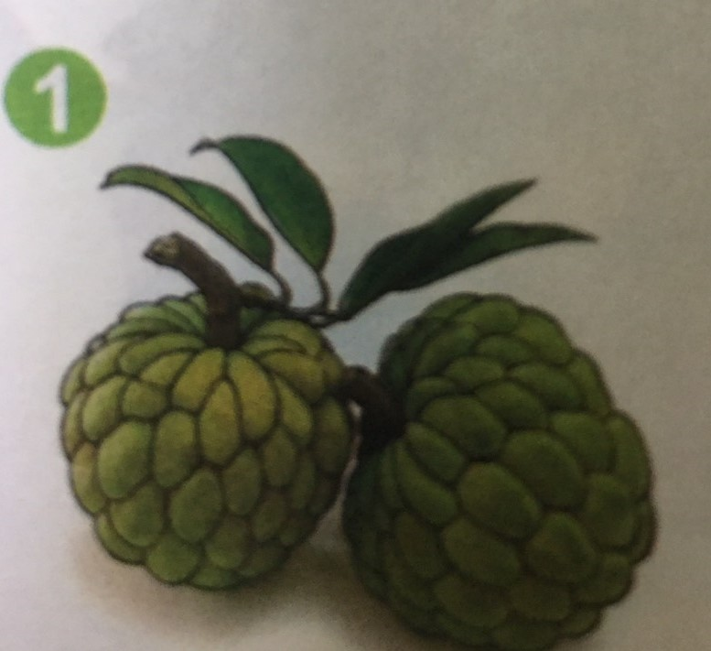
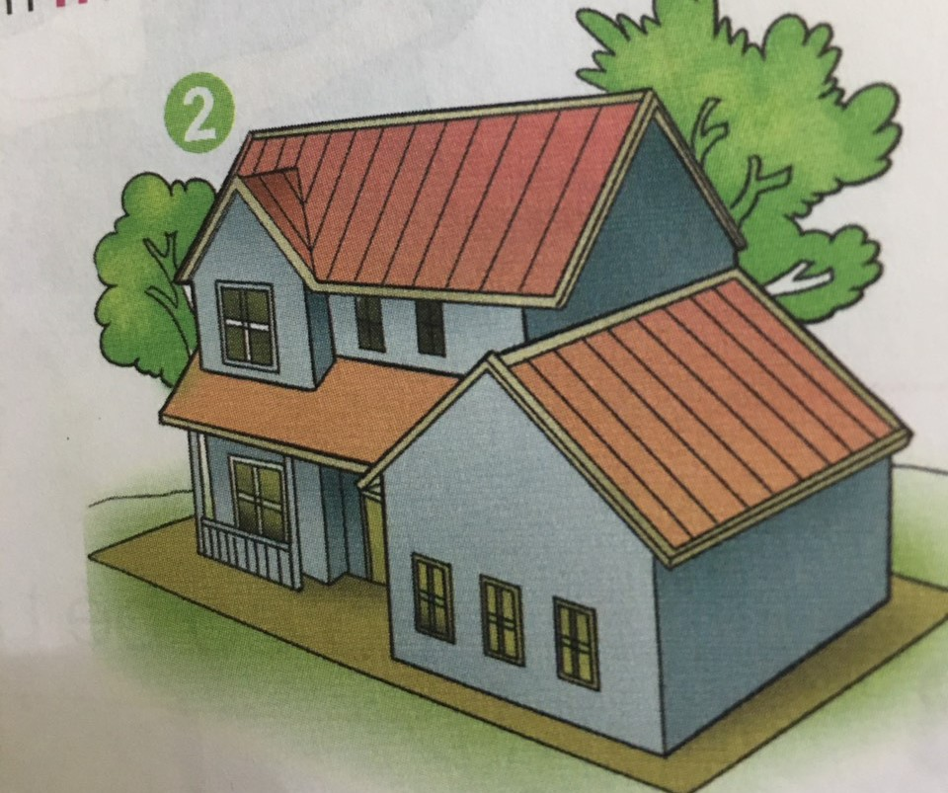
na
nhà

Slide 17
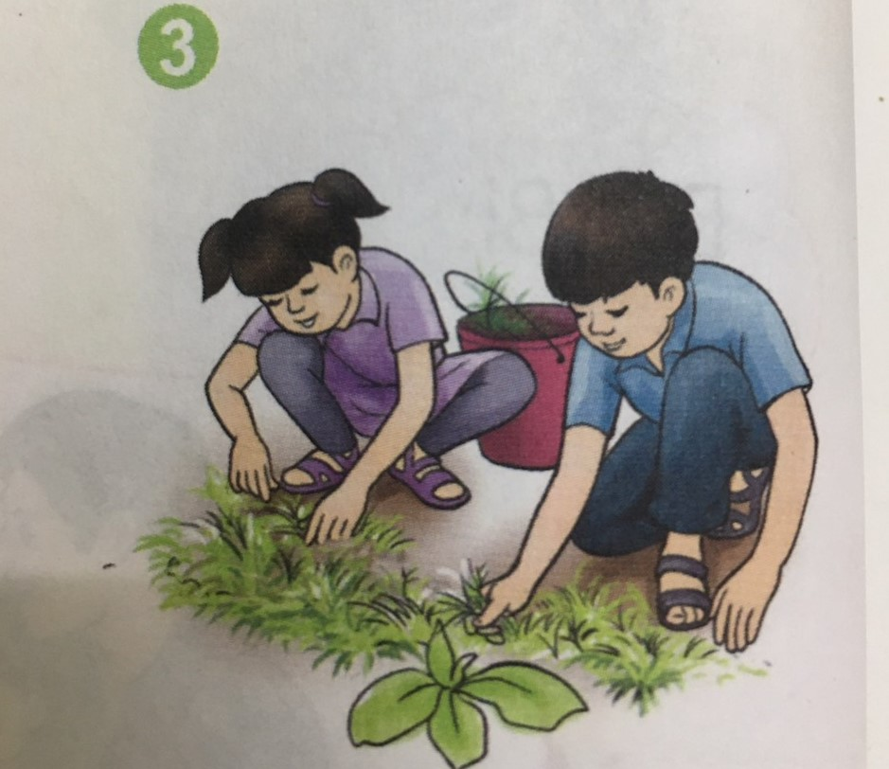
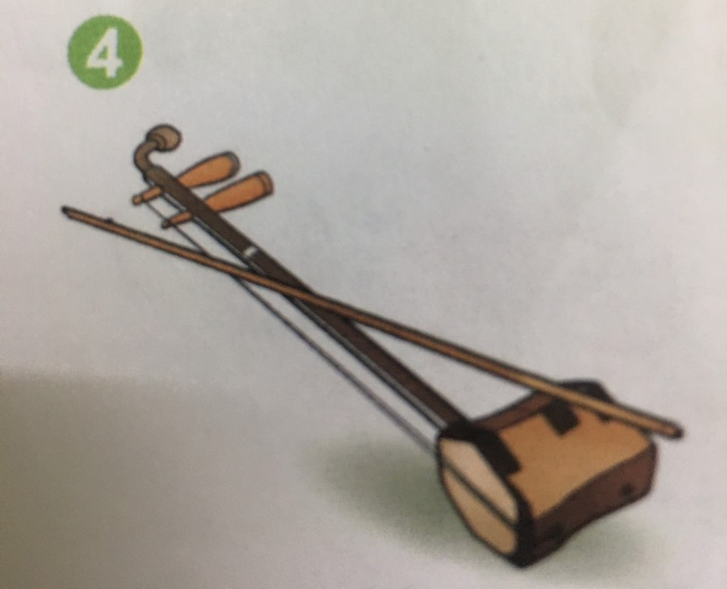
nhổ cỏ
nhị

Slide 18
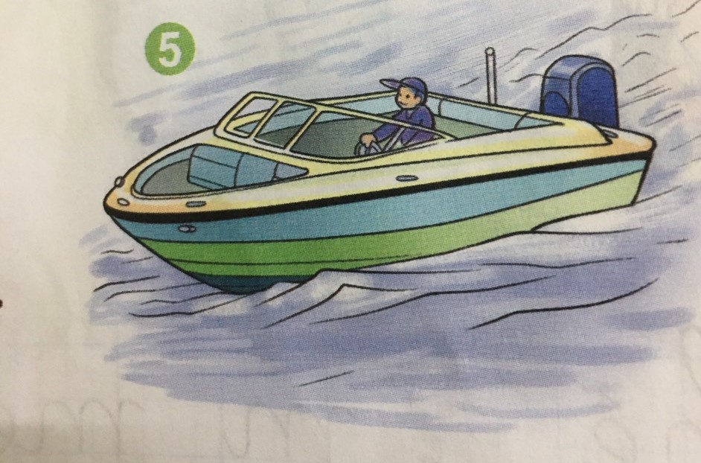
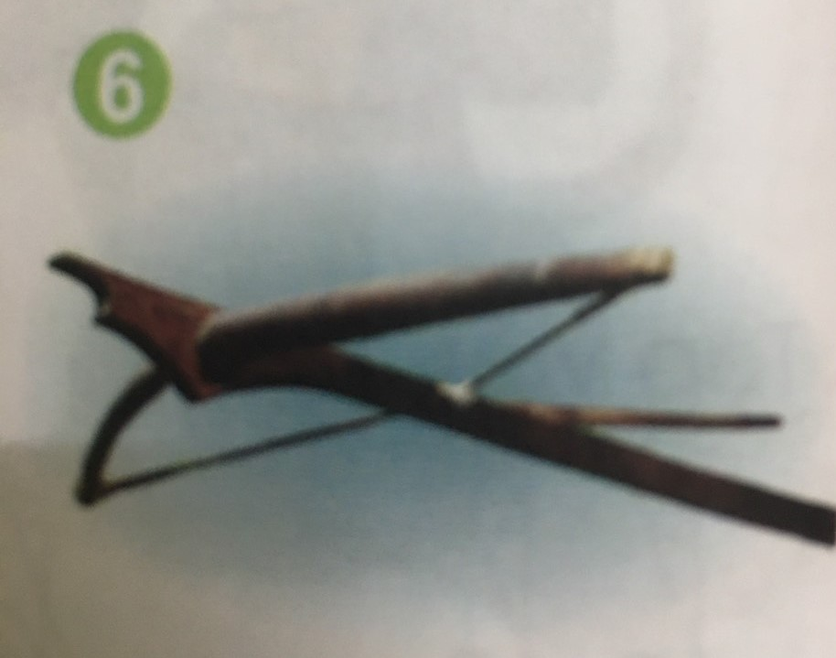
nỏ
ca nô

Slide 19
2. Tiếng nào có âm n? Tiếng nào có âm nh?

Slide 20
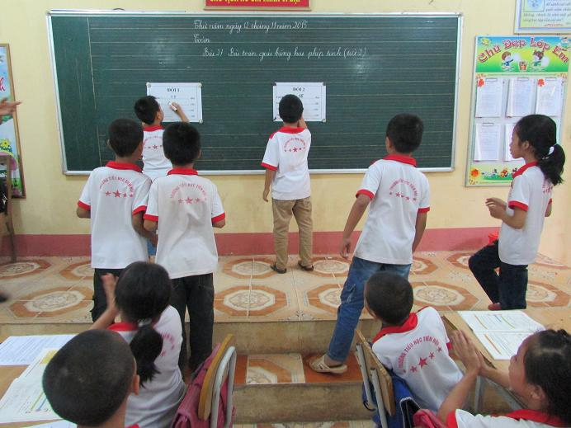
TRÒ CHƠI TIẾP SỨC

Slide 21
Tìm tiếng, từ ngoài bài có chứa
-âm n
-âm nh

Slide 22
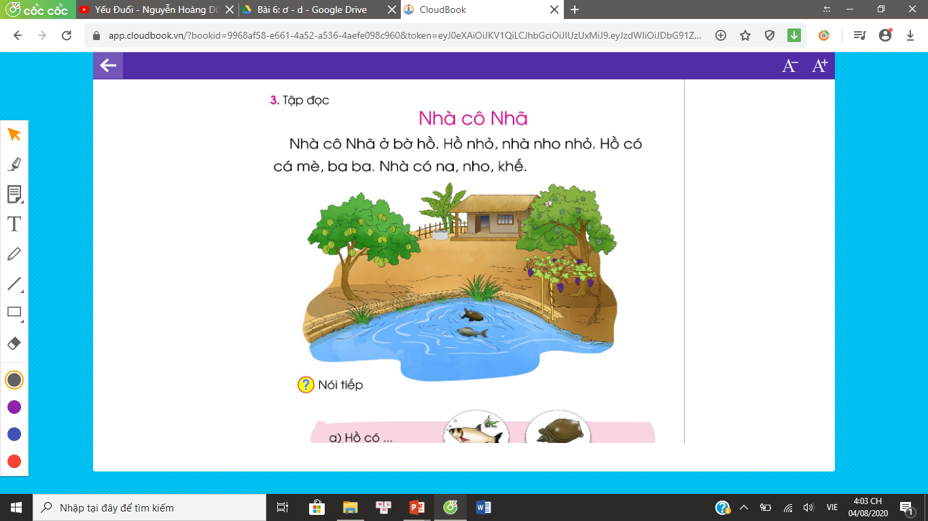
3. Tập đọc

Slide 23
3. Tập đọc
Nhà cô Nhã
Nhà cô Nhã ở bờ hồ. Hồ nhỏ, nhà nho nhỏ. Hồ có
cá mè, ba ba. Nhà có na, nho, khế.

Slide 24
3. Tập đọc
Nhà cô Nhã
Nhà cô Nhã ở bờ hồ. Hồ nhỏ, nhà nho nhỏ. Hồ có
cá mè, ba ba. Nhà có na, nho, khế.

Slide 25
Luyện đọc từ ngữ:
Cô Nhã, bờ hồ, nhà nho nhỏ
cá mè, ba ba, nho, khế

Slide 26
Tiết 2

Slide 27
Khởi động

Slide 28
Kiểm tra bài cũ
Ở tiết 1 được học những gì?

Slide 29
n nơ
nh nhà
nỏ ca nô
nhổ cỏ bé nhỏ

Slide 30
Nhà cô Nhã
Nhà cô Nhã ở bờ hồ. Hồ nhỏ, nhà nho nhỏ. Hồ có
cá mè, ba ba. Nhà có na, nho, khế.

Slide 31
Nhà cô Nhã
1
2
Nhà cô Nhã ở bờ hồ. Hồ nhỏ, nhà nho nhỏ.
Hồ có cá mè, ba ba. Nhà có na, nho, khế.
3
4

Slide 32
Nhà cô Nhã
1
2
1
Nhà cô Nhã ở bờ hồ. Hồ nhỏ, nhà nho nhỏ.
Hồ có cá mè, ba ba. Nhà có na, nho, khế.
3
2
4

Slide 33
Nhà cô Nhã
Nhà cô Nhã ở bờ hồ. Hồ nhỏ, nhà nho nhỏ. Hồ có cá mè, ba ba. Nhà có na, nho, khế.

Slide 34
Tìm hiểu bài

Slide 35
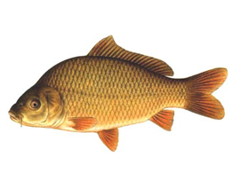
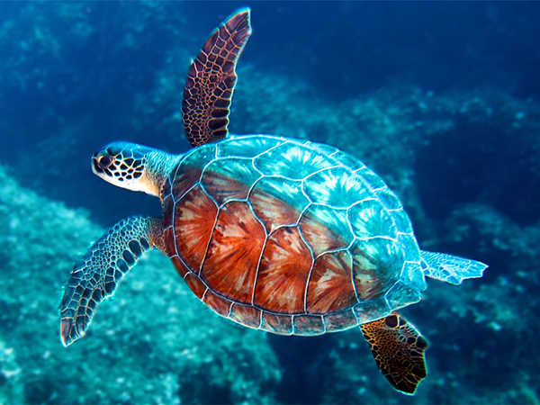
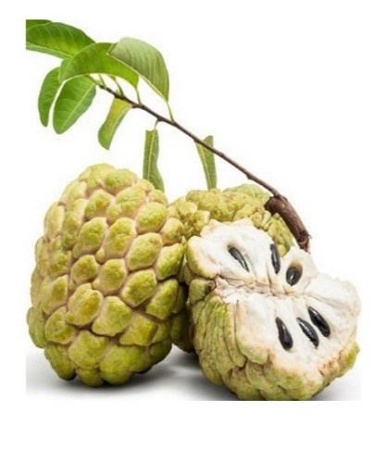
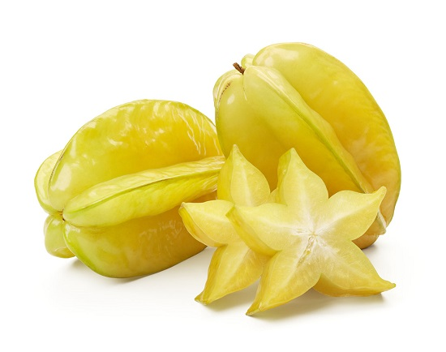
Nói tiếp
Thảo luận nhóm
a) Hồ có .....
b) Nhà có .....

Slide 36
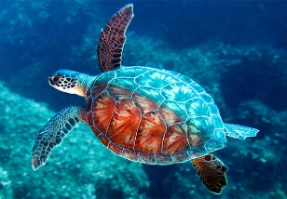
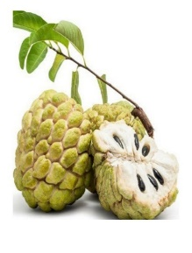


Nhà cô Nhã
Nhà cô Nhã ở bờ hồ. Hồ nhỏ, nhà nho nhỏ. Hồ có
cá mè, ba ba. Nhà có na, nho, khế.
Nói tiếp
a) Hồ có .....
b) Nhà có .....

Slide 37
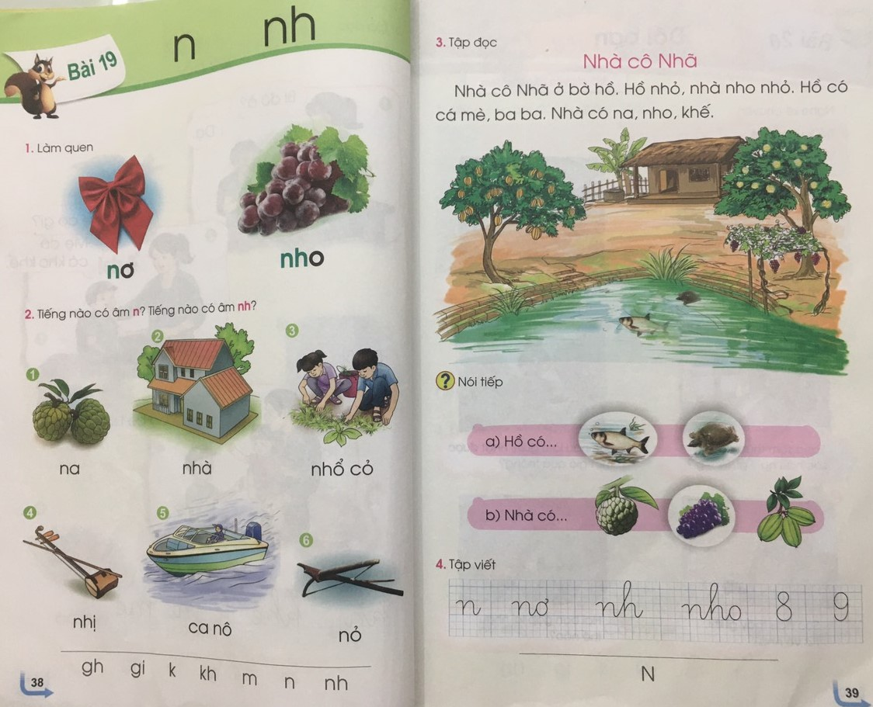

Slide 38
THƯ GIÃN

Slide 39

Viết bảng con

Slide 40

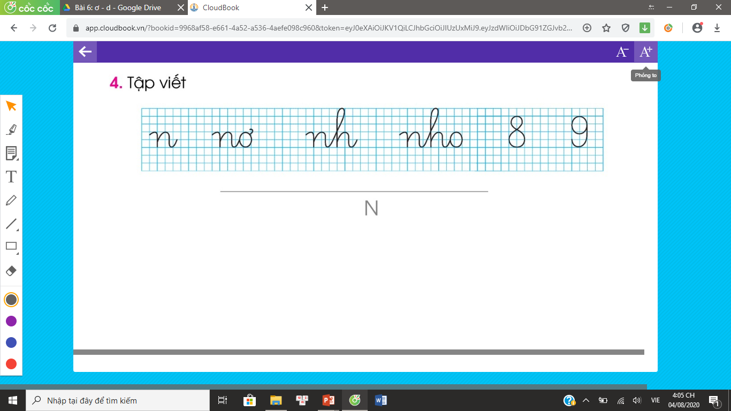
Tập viết

Slide 41
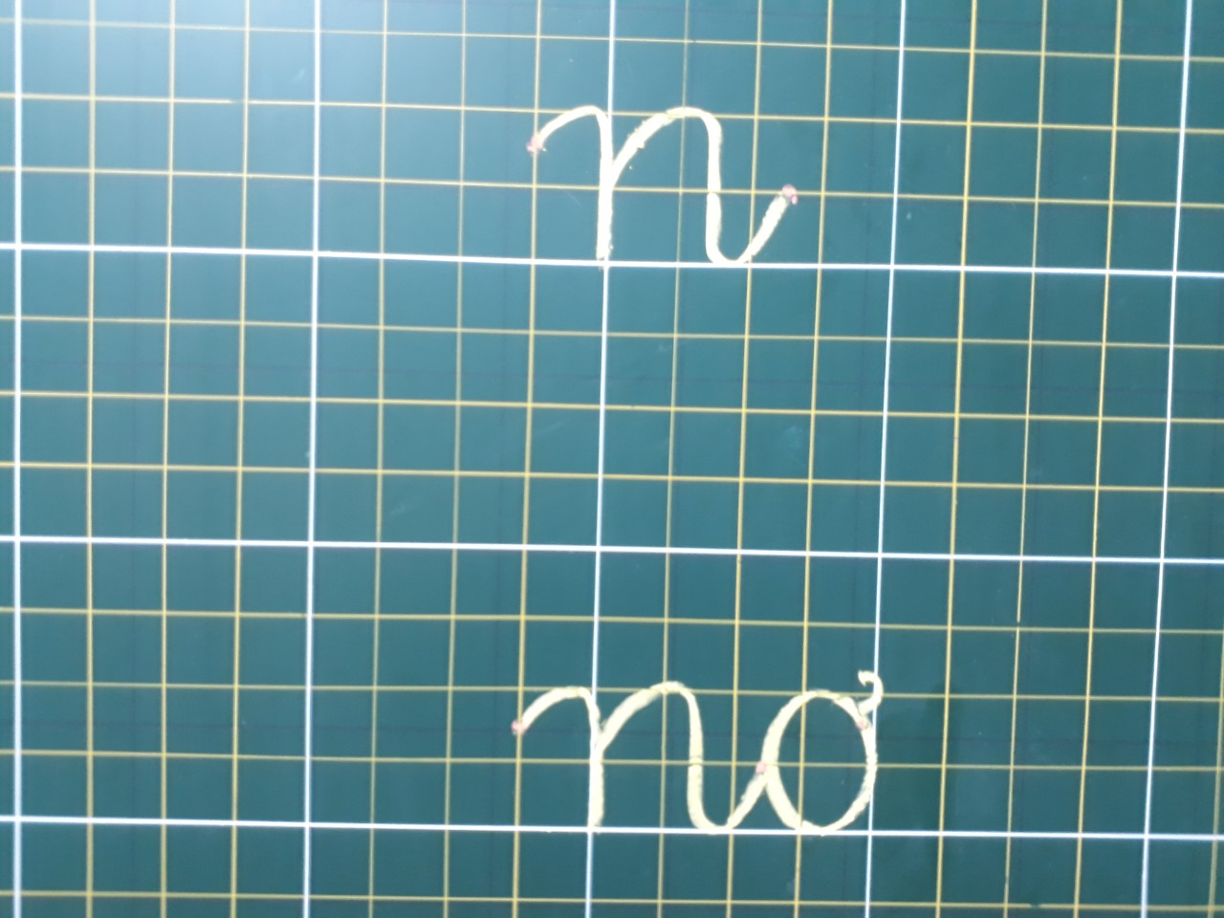

Slide 42


Slide 43
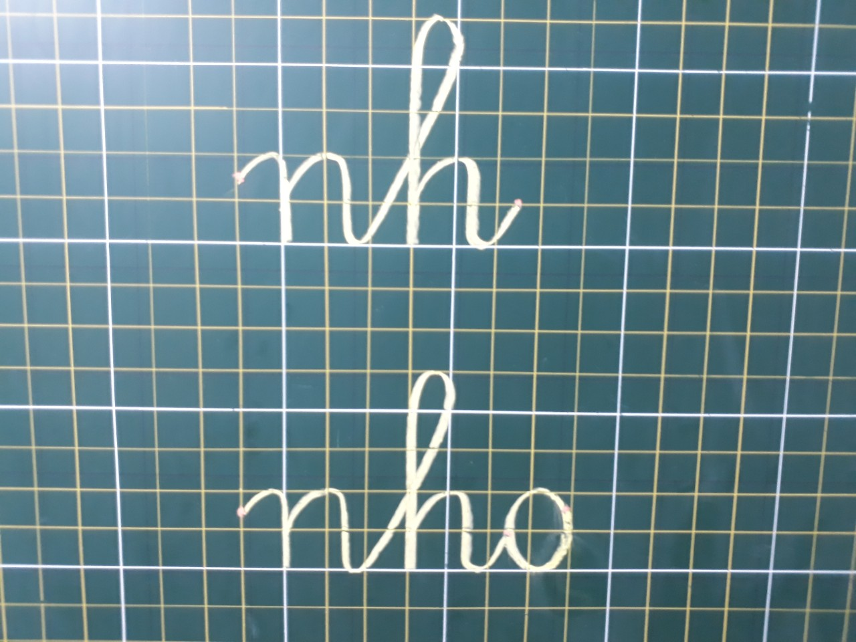

Slide 44
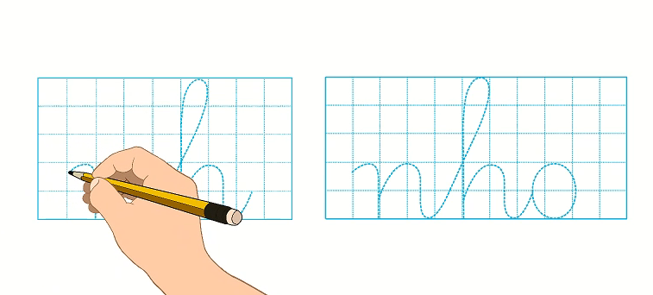

Slide 45
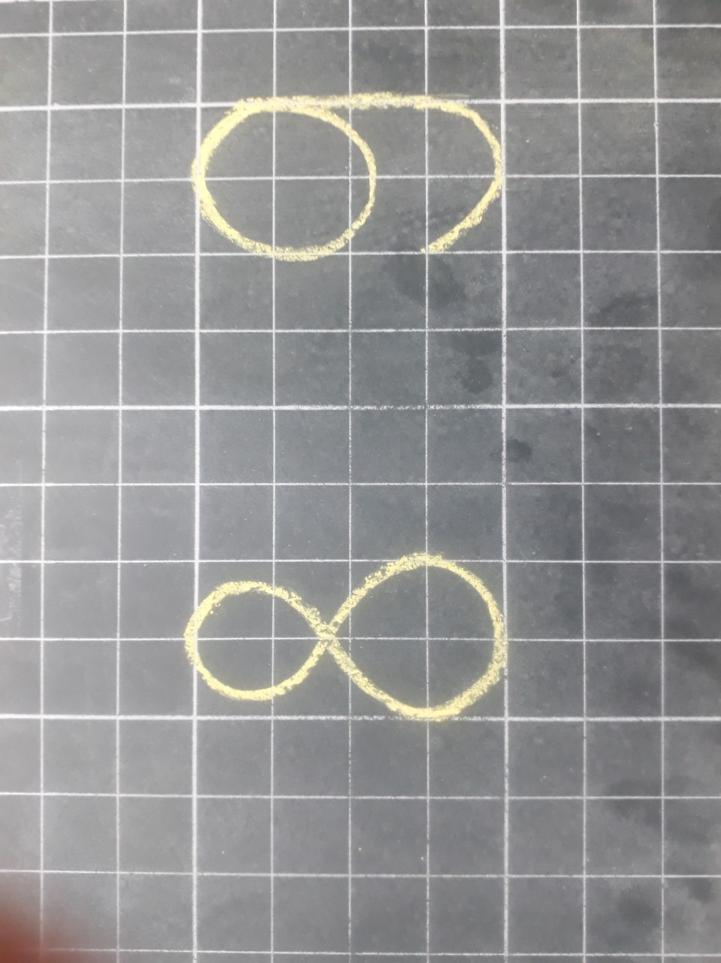

Slide 46
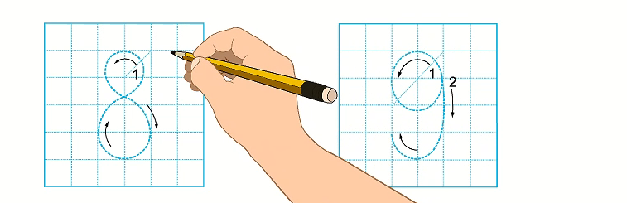

Slide 47

Dặn dò:
Về nhà các em đọc nhiều lần bài 19.

Slide 48

XIN CHÂN THÀNH CẢM ƠN CÁC CÔ GIÁO
ĐÃ TỚI DỰ GIỜ TIẾT HỌC

